Slide 1

最佳路径

Slide 2

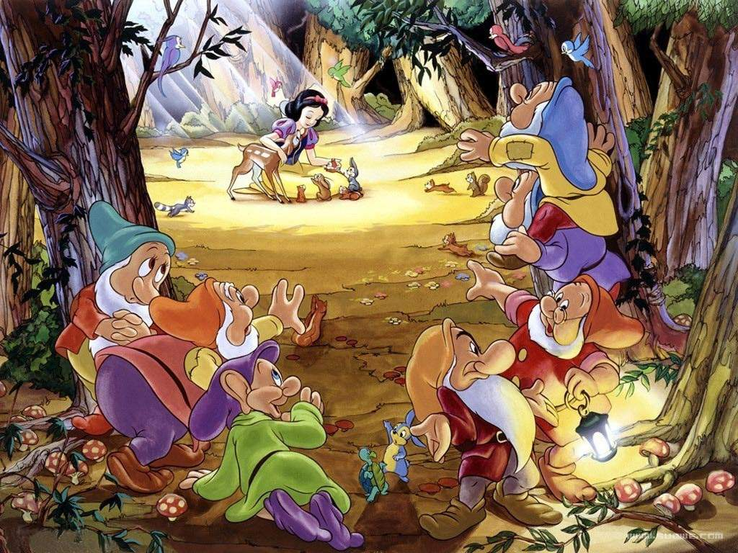
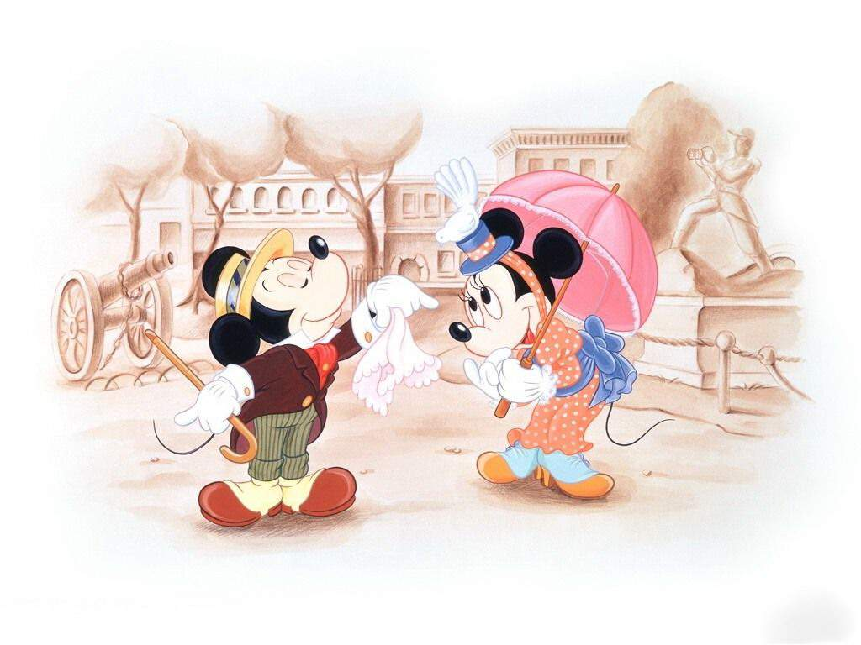

欣赏图片，说一说

Slide 3
想一想
说说课文主要讲了一件什么事吗？
世界建筑大师格罗培斯为迪斯尼乐园的路径设计大伤脑筋，后来从一位年老的葡萄园主，卖葡萄的方法上受到启发，最终他设计的路径被评为世界最佳设计。

Slide 4

分析课文
第1自然段
第2自然段
第3自然段
第4自然段
第5自然段
第6自然段
第7自然段

Slide 5
分析第三段
1、格罗培斯是美国哈佛大学建筑学院的院长、现代主义大师和景观建筑方面的专家。他从事建筑研究四十多年，攻克过无数个建筑方面的难题，在世界各地留下七十多处精美的杰作。
2、然而建筑学中最微不足道的一点——路径设计却让他大伤脑筋。
3、对迪斯尼乐园景点道路的安排，他已经修改了五十多次，没有一次是让他满意的。
4、接到催促电话，他心里更加急躁。
5、巴黎的庆典一结束，他就让司机驾车带他去了地中海海滨。他想清理一下思绪，争取在回国前把方案定下来。

Slide 6
分析第三段
格罗培斯是美国哈佛大学建筑学院的院长、现代主义大师和景观建筑方面的专家。他从事建筑研究四十多年，攻克过无数个建筑方面的难题，在世界各地留下七十多处精美的杰作。

Slide 7
分析第三段
然而建筑学中最微不足道的一点——路径设计却让他大伤脑筋。

Slide 8
分析第三段
对迪斯尼乐园景点道路的安排，他已经修改了五十多次，没有一次是让他满意的。
细致、追求完美

Slide 9
分析第三段
接到催促电话，他心里更加急躁。

Slide 10
分析第三段
巴黎的庆典一结束，他就让司机驾车带他去了地中海海滨。他想清理一下思绪，争取在回国前把方案定下来。
遇到问题要动脑筋。

Slide 11
分析第三段
可以看出格罗培斯是一个怎样的人？
对路径设计的要求之高，总是力求完美，追求最佳，并为之付出艰辛的劳动。对工作一丝不苟、认真严肃、精益求精。

Slide 12
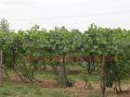
分析第五段
“无人看管”，大家可以走进园里自由选择，无拘无束地挑选自己称心如意的葡萄，同时享受亲自动手采摘的乐趣。

Slide 13
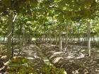

Slide 14
总结延伸
你想对格罗培斯说些什么？
格罗培斯从老太太的做法中深受启发，获得成功。你们从格罗培斯身上揭示了什么道理呢？

Slide 15
课程结束
再见

